Slide 1
ПРОФИЛАКТИКА БУЛЛИНГА В ОБРАЗОВАТЕЛЬНОМ УЧРЕЖДЕНИИ
Дроздова Елена Олеговна, педагог-психолог

Slide 2
Буллинг
травля, агрессивное преследование одного человека другим (другими).
Норвежский исследователь буллинга Дэн Олвеус определяет буллинг как преднамеренное систематически повторяющееся агрессивное поведение, включающее неравенство социальной власти или физической силы.

Slide 3
Главные компоненты определения буллинга
Это агрессивное и негативное поведение.
Оно осуществляется регулярно.
Дисбаланс власти и силы.
Это поведение является умышленным.

Slide 4
Виды буллинга
Физический
(избиение, побои, толчки, шлепки, удары, подзатыльники, пинки)

Slide 5
Виды буллинга
Эмоциональный (психологический)
Угрозы, насмешки, присвоение обидных кличек, бесконечные замечания, критика, необъективные оценки со стороны учителей, высмеивание, оскорбление, унижение ученика в присутствии других детей, принуждение делать что-то, чего ребенок делать не хочет. Дискриминация. Нецензурная брань. Умышленное доведение человека до стресса, срыва.

Slide 6
Виды буллинга
Экономический
Порча и отнятие личных вещей. Вымогательство. Отбирание денег. Повреждение имущества.

Slide 7
Кибербуллинг
Использование телефона | 1.Систематически осуществляются анонимные звонки и отправляются оскорбляющего или угрожающего рода сообщения 2. Съемка компрометирующих фото- и видеоматериалов, публикация их в сети Интернет.
Использование E-mail | Рассылка злых и негативных сообщений.
Социальных сетей | 1. Написание обидных комментариев к фотографиям, к видео, на стене пользователя, в сообществах. 2. Распространение непристойного видео и фото. 3. Взлом чужого аккаунта, редактирование его с целью очернить другого человека. 4. Намеренное создание группы, для выражения ненависти и травли определенного человека. 5. Создание фальшивого профиля для третирования другого человека.
Видео-портал | Публикация в Интернет непристойного, компрометирующего, позорящего другого человека видео.

Slide 8
ПРИЧИНЫ ВОЗНИКНОВЕНИЯ БУЛЛИНГА В ОБРАЗОВАТЕЛЬНОМ УЧРЕЖДЕНИИ
воспитание в семье
микроклимат того образовательного учреждения, куда попадают дети для получения образования
отсутствие контроля за поведением детей во время перемены, в свободное время
проблемы с успеваемостью и приклеивание ярлыков (учителя и родители говорят, что ребёнок неисправим, плохо воспитан, или глуп)
для неуспевающих учеников агрессивное поведение является одним из средств, при помощи которых они компенсируют свою неуспеваемость

Slide 9
УЧАСТНИКИ ПРОЦЕССА
«Агрессор» (буллер) – человек, который преследует и запугивает жертву.
«Жертва» – человек, который подвергается агрессии.
«Защитник» – человек, находящийся на стороне жертвы и пытающийся оградить её от агрессии.
«Последователи» - люди, участвующие в травле, начатой агрессором.
«Сторонники» – люди, находящиеся на стороне агрессора, непосредственно не участвующий в издевательствах, но и не препятствующий им.
«Наблюдатель» – человек, знающий о деталях агрессивного взаимодействия, издевательств, но соблюдающий нейтралитет.

Slide 10
УПРАЖНЕНИЕ «ПОЧЕМУ ТАК ПРОИСХОДИТ»
Цель: выяснить причины поведения участников буллинга.
Участникам раздаются карточки, на обратной стороне которых есть изображение. Участники объединяются в группы по рисункам, которые есть на карточках. Определение обозначений (рисунков) на карточках: "стрела?" (агрессор), "глаз" (наблюдатель), "мишень" (жертва).
Группа "агрессоров" попытается написать причины, побуждающие обидчика себя так вести.
Группа "жертв" попытается написать причины, почему дети становятся легкими мишенями для обидчиков.
Группа «наблюдателей» пишет причины, почему наблюдатели часто вмешиваются в процесс буллинга.
Обсуждение.

Slide 11
ПСИХОЛОГИЧЕСКИЕ ПРИЗНАКИ ВЕРОЯТНОЙ ЖЕРТВЫ БУЛЛИНГА (ТРАВЛИ)
тихий, чувствительный
неуверенный, имеет низкую самооценку
может бояться, что ему причинят вред
может быть тревожным и подавленном
физически слабее, чем большинство сверстников
считает, что легче проводить время со взрослыми (родителями, учителями / тренерами), чем со сверстниками
выглядит плачущим, без настроения, когда приходит домой

Slide 12
ПОВЕДЕНЧЕСКИЕ ПРИЗНАКИ ВЕРОЯТНОЙ ЖЕРТВЫ БУЛЛИНГА (ТРАВЛИ)
приходит домой в поврежденной одежде или утерянными вещами
имеет ранения, синяки, царапины
имеет мало друзей, или совсем их нет
боится идти в учебное заведение, взаимодействовать со сверстниками
выбирает необычный путь, когда возвращается домой
теряет интерес к учебе или начинает учиться намного хуже, чем обычно
часто жалуется на головную боль, боли в желудке, другие физические проблемы
тревожно спит, часто видит плохие сны
теряет аппетит

Slide 13
ПСИХОЛОГИЧЕСКИЕ ХАРАКТЕРИСТИКИ ПРЕДПОЛАГАЕМОГО ОБИДЧИКА (БУЛЛЕРА)
доминантная личность, склонная самоутверждаться с использованием силы
неуравновешенный, импульсивный, легко фрустрирован
демонстрирует терпимость к насилию
склонен нарушать правила
не проявляет сопереживания к тем детям, которые подверглись нападкам
часто относится агрессивно к взрослым

Slide 14
НАБЛЮДАТЕЛИ
Это самая большая группа участников буллинга.
Почти все они испытывают жалость к жертве, но только половина из них хотели помочь, так как сами боялись стать жертвой агрессивного поведения. Некоторые подчиняются законам толпы, делают «как все», кто-то хочет заслужить поощрение лидера класса.
Характерные особенности этой категории:
не самостоятельные, легко поддаются внешнему влиянию;
не умеют ставить себя на место другого, не задумываются о последствиях;
родители требовательны, склонны к физическим наказаниям;
озлоблены;
не уверены в себе;
имеют трусливый характер.

Slide 15
РЕКОМЕНДАЦИИ ПЕДАГОГАМ В ВЫЯВЛЕНИИ БУЛЛИНГА И ПРОТИВОДЕЙСТВИИ ЕМУ В УЧРЕЖДЕНИЯХ ОБРАЗОВАНИЯ
Установите формы буллинга, которые имеют место в вашем образовательном учреждении.
К действиям следует приступать после исследования проблемы насилия в учреждении образования с помощью анкет, изучения специальной литературы и видеозаписей.
Обсуждайте проблемы, беседуйте с детьми как индивидуально, так и в группе.
Определите поведение персонала учреждения образования, которое способствует позитивным межличностным отношениям между учащимися.
Пригласите «обидчиков» принять участие в решении ситуации.
Помогите ребенку, который стал жертвой, самому решить проблему, конечно с помощью других.
Конструктивно работайте с родителями.

Slide 16
МЕТОДЫ ПРОФИЛАКТИКИ БУЛЛИНГА
Внутриклассные правила
Просмотр фильмов
Постановки
Комбинирование форм работы

Slide 17
ТЕХНОЛОГИЯ РЕАГИРОВАНИЯ НА ВЫЯВЛЕННЫЕ
(УСТАНОВЛЕННЫЕ) ФАКТЫ БУЛЛИНГА
1. При установлении факта либо подозрении на существование ситуации травли специалист (педагог, воспитатель, врач, психолог и др.), сообщает о сложившейся ситуации представителю администрации (директору, завучу по воспитательной работе)
2. Администрация совместно с психологической службой учреждения принимает решение о неотложности реагирования на выявленный факт агрессии. Для определения ситуации буллинга и его последствий необходим сбор соответствующей информации и проведение клинико-психологического обследования.
Сбор информации проводится по следующим направлениям:
1. от самого пострадавшего;
2. от возможных участников издевательств над жертвой;
3. от свидетелей.

Slide 18
АЛГОРИТМ РАБОТЫ С «ЖЕРТВАМИ» И «ОБИДЧИКАМИ»
1) Провести беседу отдельно с каждым ребенком, пострадавшим от травли. Важно задокументировать беседу с ребенком любым доступным способом.
2) Побеседовать отдельно с каждым членом группы агрессоров и получить от них письменное изложение инцидента и предшествовавших инциденту событий или подобных случаев.
3) Объяснить каждому члену группы обидчиков, что он нарушил правила поведения, и указать меру ответственности за содеянное. Если обидчик заявил, что это была шутка, обратить его внимание при обсуждении данного случая на то, что это не смешно. Если действия обидчика прикрывались игровой формой, зафиксировать, кто ещё из детей принимал участие в такой «игре».

Slide 19
АЛГОРИТМ РАБОТЫ С «ЖЕРТВАМИ» И «ОБИДЧИКАМИ»
4) Собрать группу свидетелей и предложить каждому её члену рассказать свидетелем каких ситуаций они выступали, какова была их роль в этом, каково их отношение к происходившему, ко всем участникам буллинга.
5) Составить дальнейшие планы работы со всеми участниками.
6) Подготовить членов группы к встрече с остальными ребятами с целью предотвратить искажение информации при обсуждении подростками случая. Несовершеннолетних необходимо спросить: «Что вы собираетесь сказать другим ребятам, когда выйдете отсюда?».

Slide 20
АЛГОРИТМ РАБОТЫ С «ЖЕРТВАМИ» И «ОБИДЧИКАМИ»
7) Поговорить с родителями или родственниками детей-обидчиков и детей-жертв, показать им письменные объяснения ребят с целью разъяснения возможных причин и последствий такого поведения со стороны несовершеннолетних, а также информирования о формах дальнейшей работы с ним;
8) Обучить детей, чаще всего попадающих в положение жертвы, методам психологической защиты.
9) Обучить детей-агрессоров способам контроля над гневом.

Slide 21
МАТЕРИАЛ ДЛЯ ИСПОЛЬЗОВАНИЯ В РАБОТЕ С УЧАЩИМИСЯ
Этикетные задачи для учащихся
Этикетная задача №1
«Представьте себе, что с вами вместе находится ребенок со странностями поведения, не такой, как вы, а ему тоже хочется принять участие в вашей игре. Как вы сможете ему помочь?»

Slide 22
МАТЕРИАЛ ДЛЯ ИСПОЛЬЗОВАНИЯ В РАБОТЕ С УЧАЩИМИСЯ
Этикетные задачи для учащихся
Этикетная задача №2
«Представьте себе, что ваш друг или подруга, сосед или соседка, знакомые, ваши сверстники имеют трудности при передвижении — ходят с костылями или прикованы к инвалидной коляске. Они ничем не отличаются от вас, кроме того, что им трудно передвигаться, и они тоже хотят принять участие в веселом мероприятии в вашем районе. Как вы поступите в таком случае?»

Slide 23
МАТЕРИАЛ ДЛЯ ИСПОЛЬЗОВАНИЯ В РАБОТЕ С УЧАЩИМИСЯ
Этикетные задачи для учащихся
Этикетная задача №3
«Учитель сказала, что завтра в ваш класс придет ребенок с болезнью - тяжелой формой ожирения. Она попросила, чтобы вы с товарищами встретили его доброжелательно. Что вы сделаете для этого?»

Slide 24
МАТЕРИАЛ ДЛЯ ИСПОЛЬЗОВАНИЯ В РАБОТЕ С УЧАЩИМИСЯ
Упражнение «Этюды» (в тройках)
Проигрываются этюды, в которых скрыты роли агрессора, жертвы, наблюдателя. Распределяются роли. Цель каждого - достоверно, убедительно проиграть свою роль и обязательно прийти к компромиссу, примирению, за что отвечает 3 сторона (наблюдатель).
Одноклассник в очередной раз забирает ручку у Миши, это видит Петя;
Света уже неделю придирается словами к новенькой однокласснице;
В столовой у Коли уже не первый раз забирают стул, ему приходиться есть стоя;
Дима постоянно называет своего одноклассника не по имени, а по национальности, издевается, насмехается над ним.

Slide 25
МАТЕРИАЛ ДЛЯ ИСПОЛЬЗОВАНИЯ В РАБОТЕ С УЧАЩИМИСЯ
Обсуждение данных ситуаций
- бывают ли такие ситуации в жизни?
- как себя вести, если возникнет такая ситуация?
- есть ли выход из них?
- как еще можно было решить ситуации?
- какого было в роли жертвы, агрессора, наблюдателя?
- можно ли помочь в реальной жизни в таких случаях?
- а кто смог бы помочь из вас?

Slide 26
МАТЕРИАЛ ДЛЯ ИСПОЛЬЗОВАНИЯ В РАБОТЕ С УЧАЩИМИСЯ
Упражнение «Я смогу помочь»
Цель: выработка навыков безопасного поведения в конкретной ситуации, поиск путей защиты в ситуации буллинга.
Вы остаетесь работать в подгруппах. Каждая подгруппа получит определенную ситуацию, в которой описана ситуация, когда осуществляется насилие. Ваша задача состоит в том, чтобы помочь жертве и найти для нее пути защиты и безопасного поведения.

Slide 27
МАТЕРИАЛ ДЛЯ ИСПОЛЬЗОВАНИЯ В РАБОТЕ С УЧАЩИМИСЯ
Упражнение «Я смогу помочь»
Ситуация 1.
Она как всегда сидела за партой, хотя все ее сверстники суетились и шумели во время перерыва. Светлана наблюдала ежедневно одну и ту же картину: девочки весело смеются, шутят и кокетливо посматривают на ребят. Конечно, ведь они не носят этих уродливых очков и брекетов на зубах. Из-за она терпела столько издевательств и насмешек среди одноклассников!
Только дома она могла насладиться любовью и теплом, которое дарили ей ее родители. Пустой класс. За партой одиноко сидит Светлана. К ней подходят две девушки. Это ее одноклассницы. Начинают насмехаться над девочкой: забирают очки, бросают на пол тетради и книги, топчут их. Девочка начинает плакать.
И вдруг ... СТОП!

Slide 28
МАТЕРИАЛ ДЛЯ ИСПОЛЬЗОВАНИЯ В РАБОТЕ С УЧАЩИМИСЯ
Упражнение «Я смогу помочь»
Ситуация 2.
Каждое утро Максима начиналось с того, что он слышал очередную ссору отца и матери. Так произошло и в этот раз. Проспав, он быстро оделся и выбежал на улицу. Завтракать не хотелось, и ни мама, ни папа не заметят, что его уже нет. Он привык. Ведь давно его в семье не замечали.
В школу тоже не хотелось идти. Ведь там старшие ребята снова начнут издеваться над ним: цеплять на спину обидные прозвища, давать пинки, ставить подножки. Было очень тяжело, ведь пожаловаться было некому ...
Школа. Прозвенел звонок на перемену. С расстроенным лицом Максим вышел из класса.
В это время к нему подошли трое старшеклассников. Начали издеваться, насмехаться. Один из них похлопал Максима по спине, прицепив листок с надписью «Ударь меня». Парень не знал об этом. Максима больно толкнули и он упал. Было очень больно. На глаза навернулись слезы.
И вдруг ... СТОП!

Slide 29
МАТЕРИАЛ ДЛЯ ИСПОЛЬЗОВАНИЯ В РАБОТЕ С УЧАЩИМИСЯ
Упражнение «Я смогу помочь»
Вопросы для обсуждения:
1. Были ли трудности при выполнении задания? Если да, то в чем именно?
2. Какие эмоции или переживания вы испытывали к детям, которые оказались в сложных ситуациях?

Slide 30
МАТЕРИАЛ ДЛЯ ИСПОЛЬЗОВАНИЯ В РАБОТЕ С УЧАЩИМИСЯ
Просмотр художественных фильмов с последующим обсуждением: | Обсуждение художественной литературы, раскрывающей проблему буллинга:
«Чучело» (1983 г.). «Класс» (2007 г.). «Розыгрыш» (2008 г.). «Класс коррекции» (2014г.) | В.К. Железняков «Чучело». Хосе Тассиес «Украденные имена». В.Н. Ватан «Заморыш». Е.В. Мурашов «Класс коррекции». Стивен Кинг «Кэрри». Алексей Сережкин «Ученик». Андрей Богословский «Верочка». Джоди Пиколт «Девятнадцать минут».

Slide 31
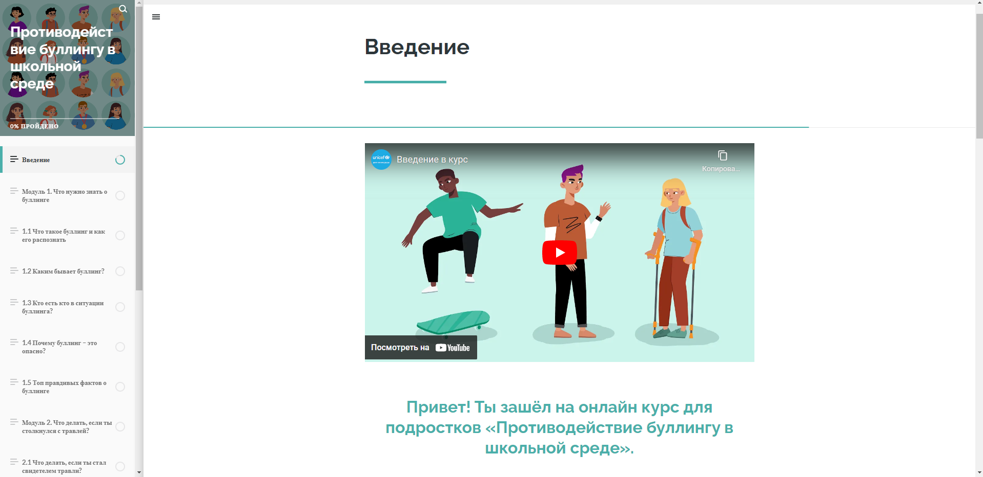
Профилактика буллинга (ресурсы)
learning.rcpp.by/#/

Slide 32
Профилактика буллинга (ресурсы)
mts.by/unicef/workbook/

Slide 33
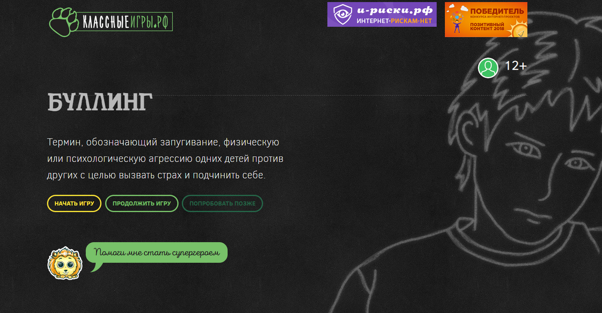
Профилактика буллинга (ресурсы)
classgames.ru
game.legin.by/movie

Slide 34
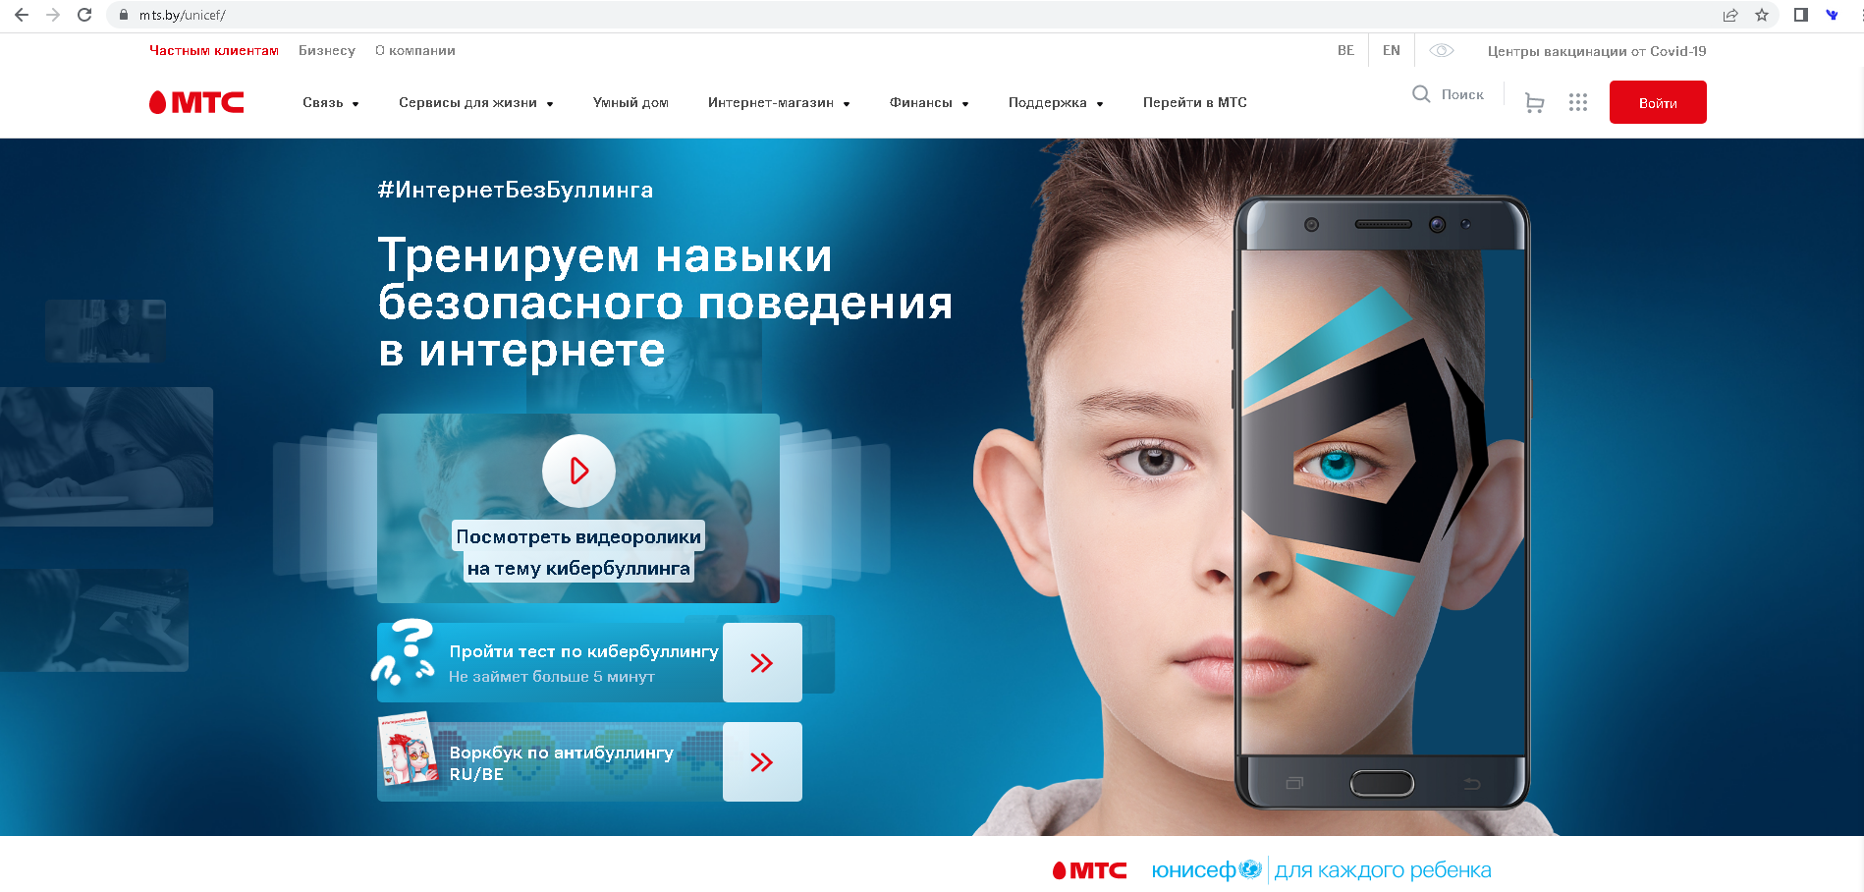
Профилактика кибербуллинга
mts.by/unicef/

